Slide 1
Акция «Экологический сентябрь» отчёт
МДОУ «Бердюгинский детский сад»
Руководители:
Васькова Юлия Александровна,
Боярских Елена Александровна.

Slide 2
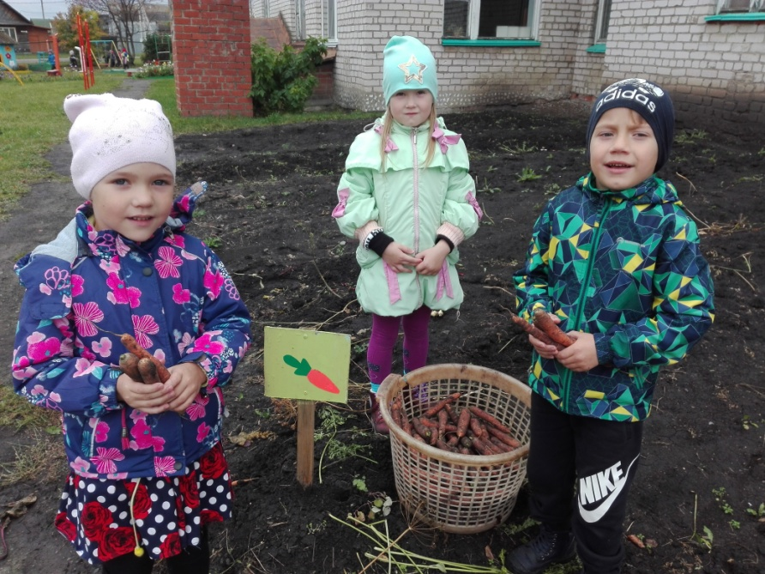
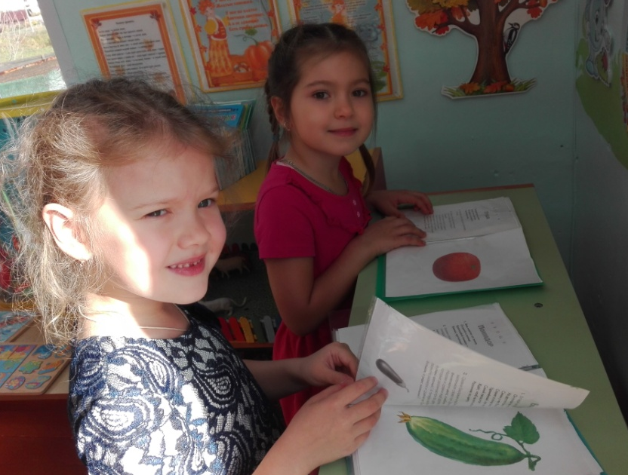
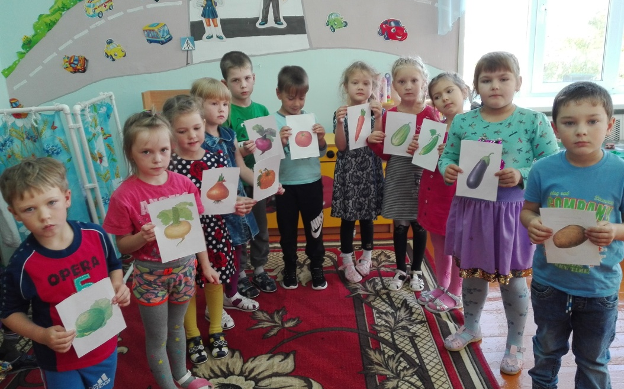
Осень скверы украшает
Разноцветною листвой.
Осень кормит урожаем
Птиц, зверей и нас с тобой.
И в садах , и в огороде,
И в лесу, и у воды.
Приготовила природа
Всевозможные плоды.
(Татьяна Бокова)

Slide 3
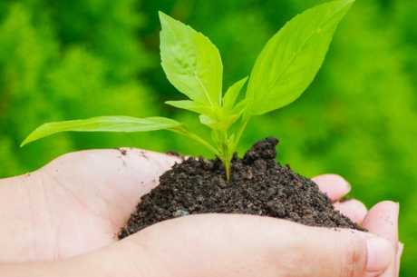
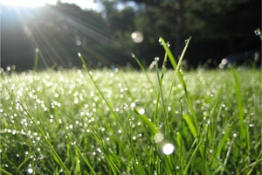
В рамках акции с детьми были проведены беседы об осени, наблюдения за природой, вместе с ребятами любовались красотой окружающего нас мира, а также дети помогали в уборке урожая. Для детей был проведён «Праздник урожая».
Делясь своими впечатлениями, дети рисовали рисунки, лепили из пластилина, делали аппликацию и вместе с родителями делали поделки из природного материала «Дары осени».
Дети помогали убирать опавшую листву с участка группы.
В завершение акции мы с детьми сходили в эколого-туристический поход. Свои впечатления о нём дети изобразили на своих рисунках.
Отчёт о результатах проведения акции «Экологический сентябрь» размещён на сайте нашего детского сада.

Slide 4
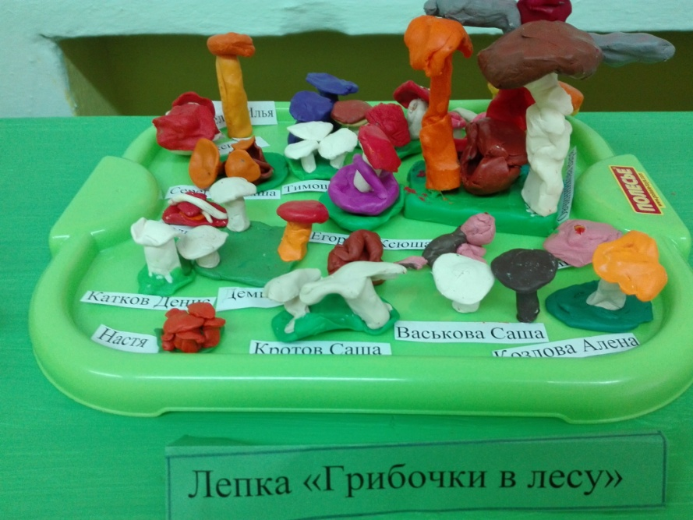
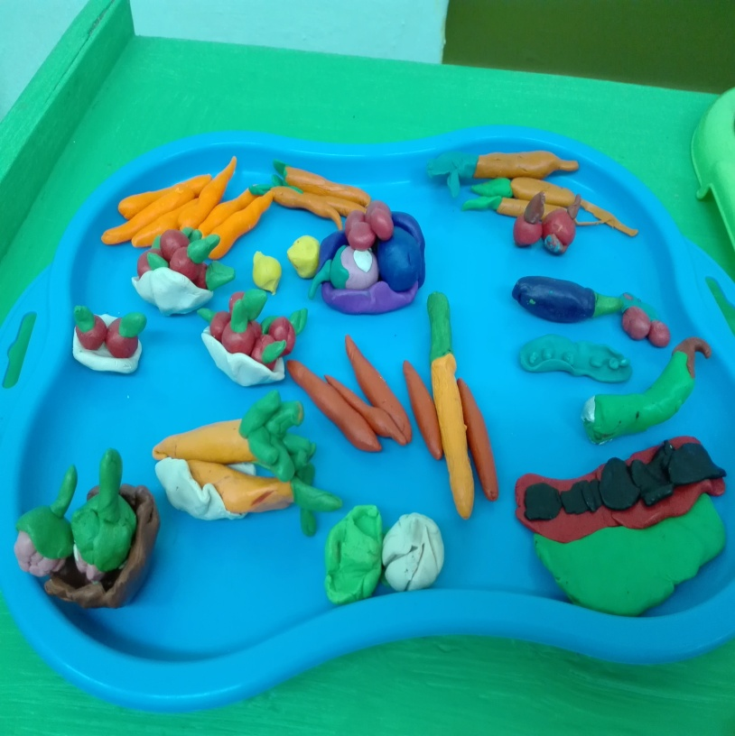
Лепка «Дары осени»
Очень дружная семья
Выросла на кочке:
Папа гриб, мама гриб
И грибок сыночек.
Мы возьмём кузовок
И пойдём в лесочек
Собирать на обед
Вкусные грибочки.

Slide 5
Я рисую осень. желтые листочки.
Из лесу приносят рыжие грибочки

Slide 6
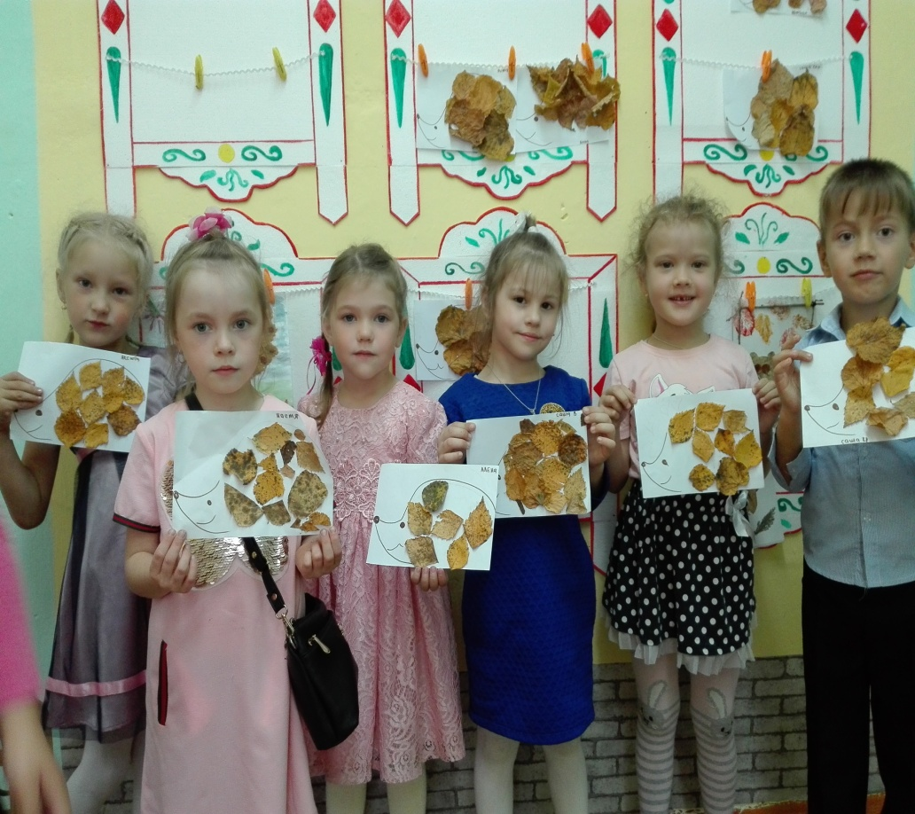
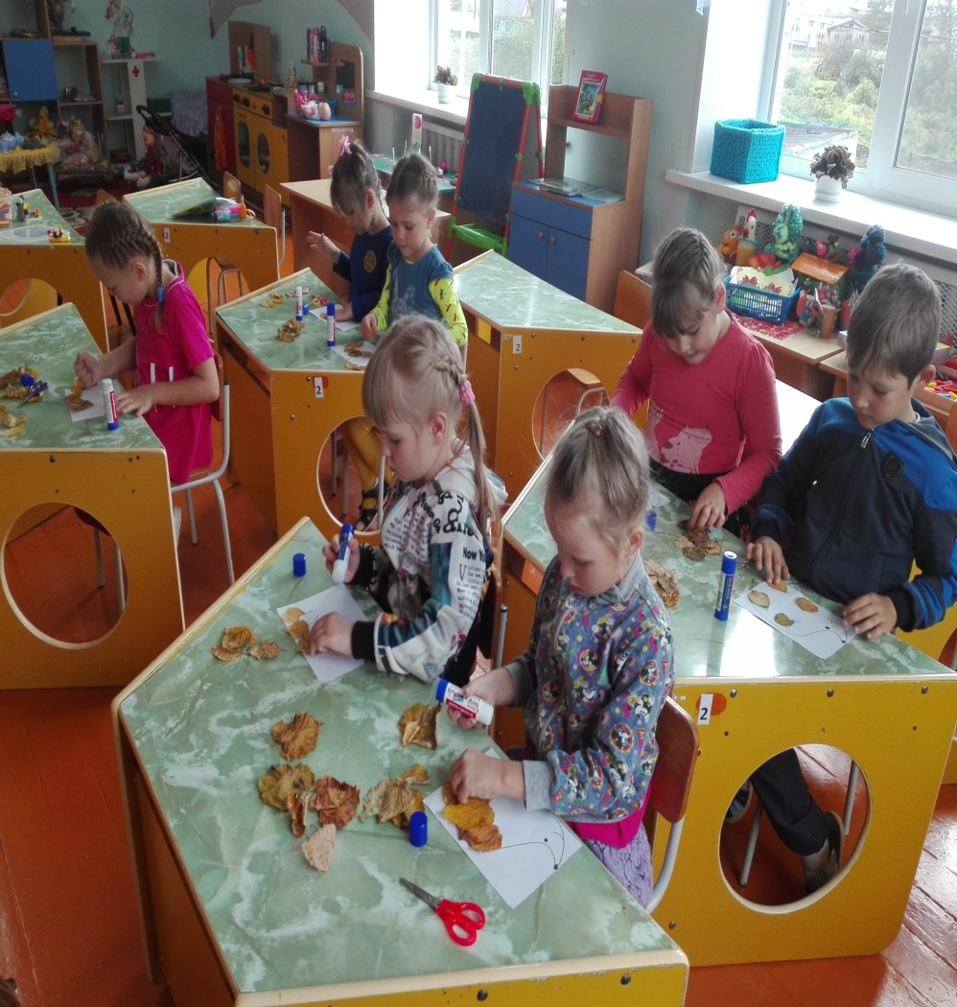
Аппликация из осенних листьев «Ежики»

Slide 7
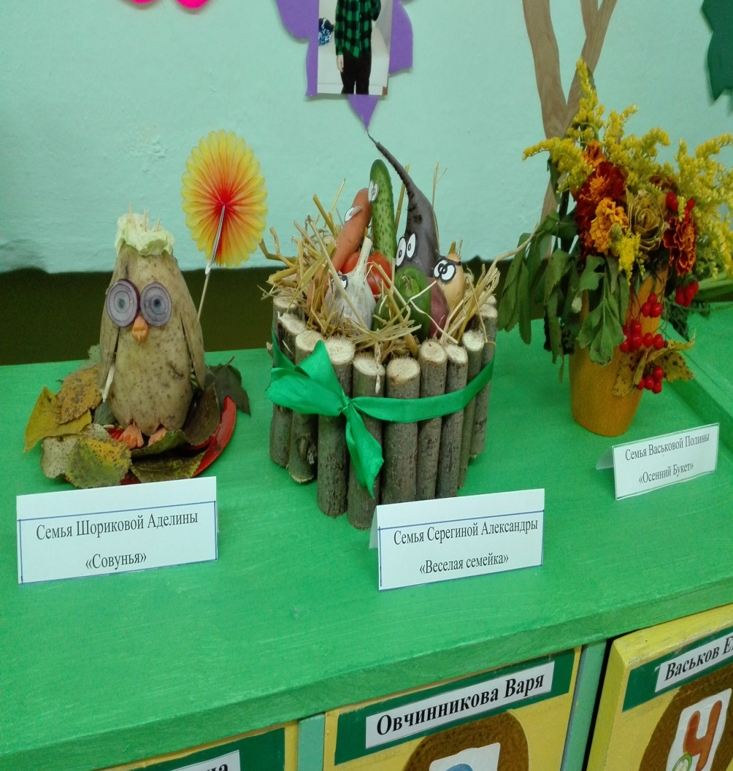
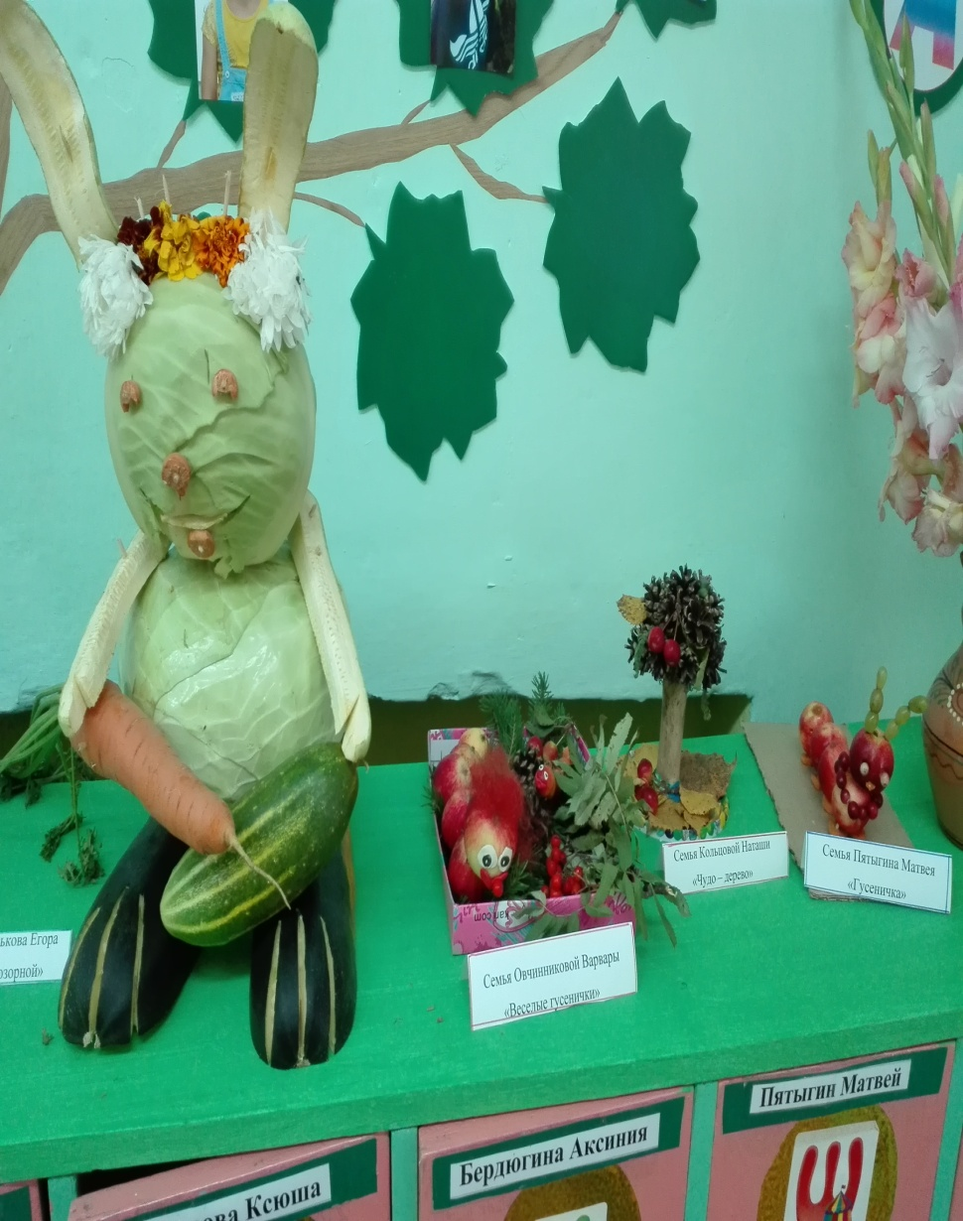
Выставка поделок из природных материалов «Дары осени»

Slide 8
Любим поделки делать, выставку откроем
мы из овощей и фруктов –
На них приятно посмотреть, а главное их можно съесть!

Slide 9
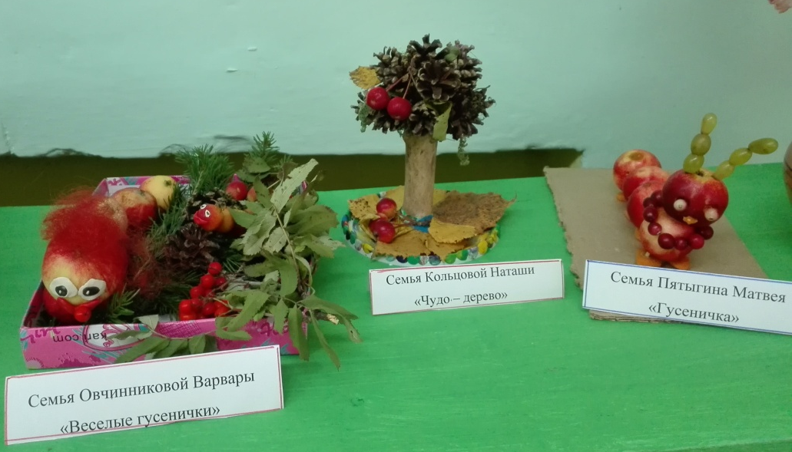
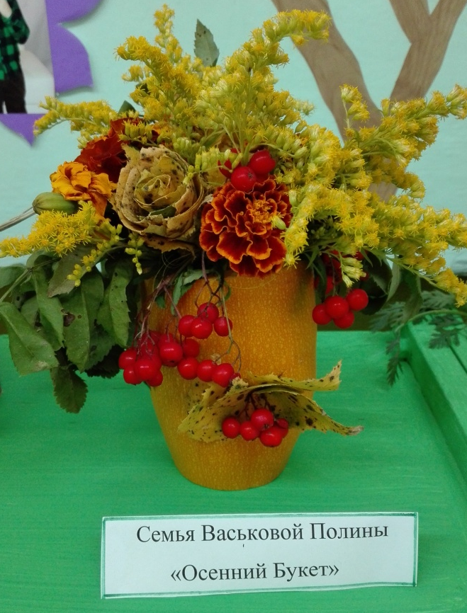
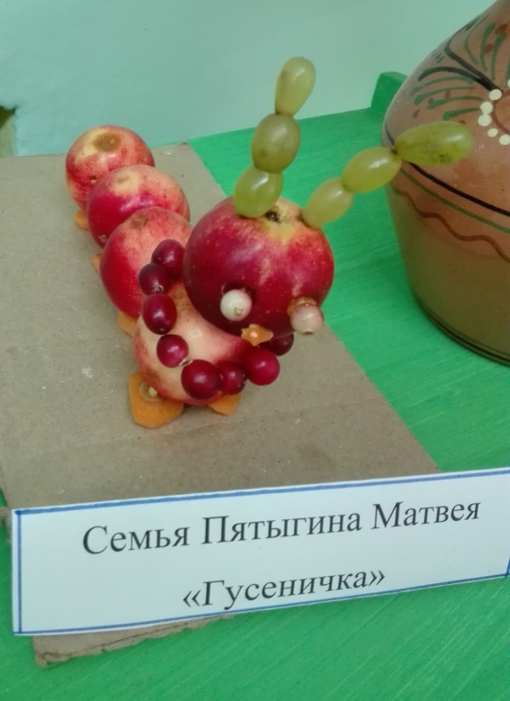

Slide 10
Листопад, листопад, листья яркие летят,
убираем мы дорожки, подметаем тротуар

Slide 11
Осень в гости заглянула не сидим мы без заботы,
Эй, ребята, не зевай, собираем урожай!

Slide 12
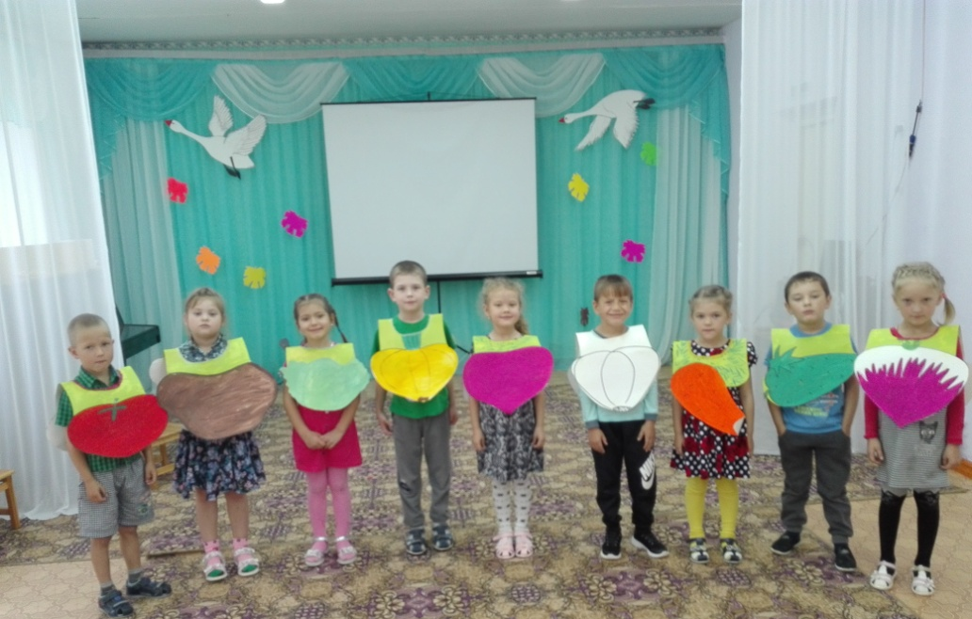
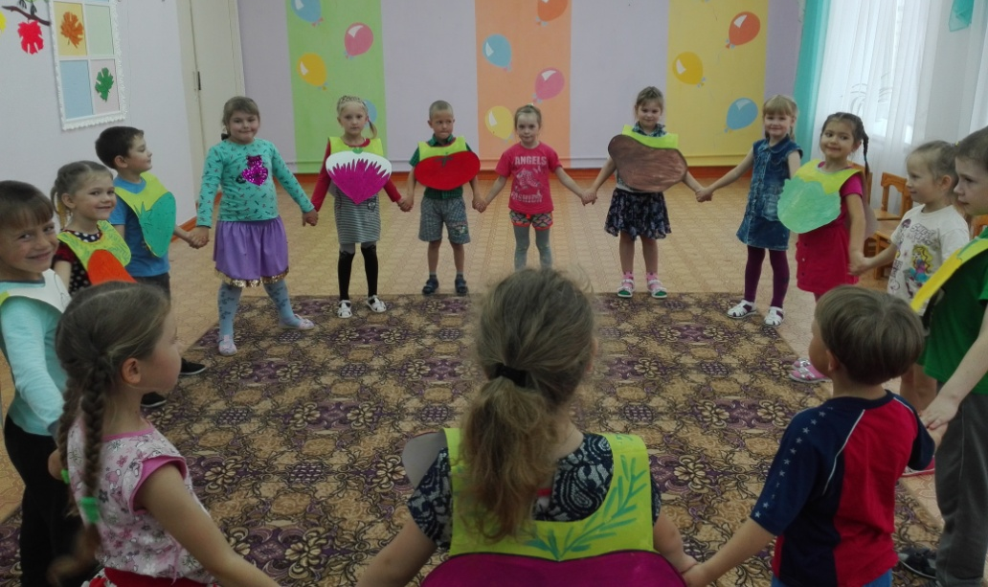
Праздник урожая
Чтоб здоровым, сильным быть,
Надо овощи любить,
Всем без исключения.
В этом нет сомнения!

Slide 13
Листик жёлтый, листик красный
А зелёных не видать.
Поменяли цвет листочки.
Стали дружно опадать.

Slide 14
Наша клумба – загляденье! Полюбуйтесь на нее!
Поднимает настроенье Всем, кто к ней ни подойдет!

Slide 15
Наблюдение за жизнью насекомых
Радует сентябрь нас яркими цветами

Slide 16
Если вы в поход идёте,
Не забудьте взять рюкзак,
Без него в любом походе
Обойтись нельзя никак.

Slide 18
Прекрасно нам сидеть с костром,
Общаться всем с природою…
Ходить в походы – весело,
Ходить в походы – классно!
Пришли, котёл повесили
Над нашим костром ясным.

Slide 19
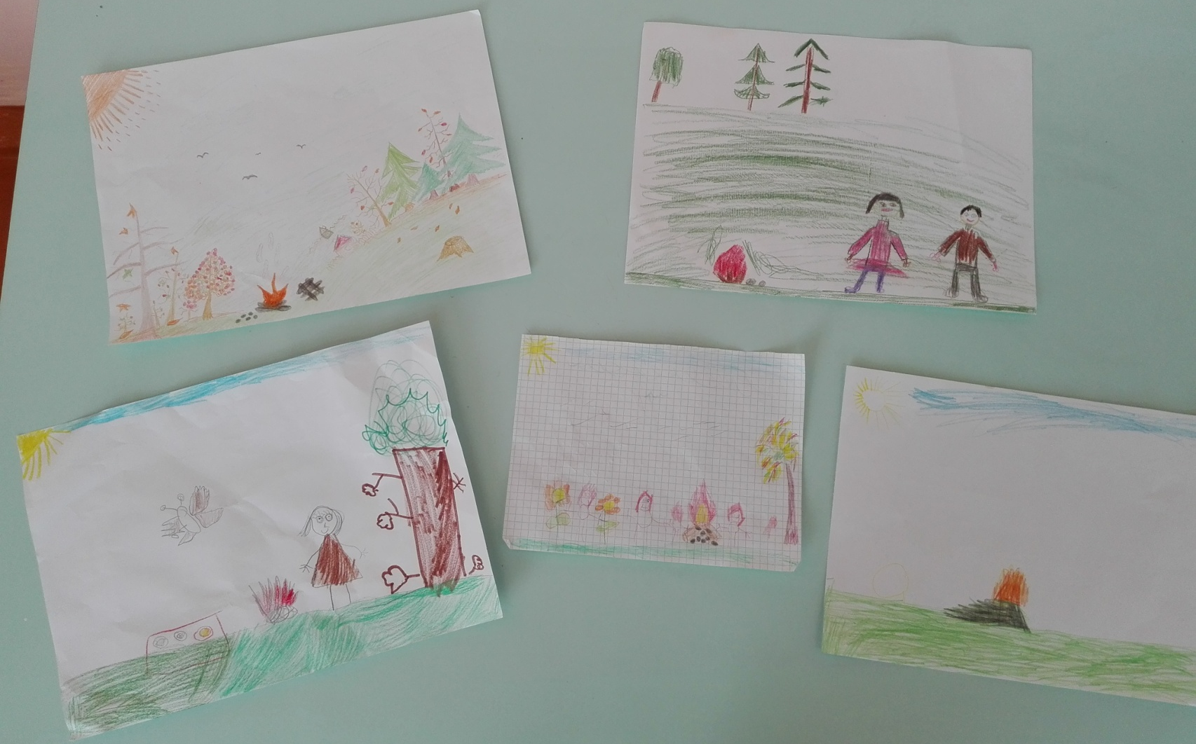
Впечатления детей о походе

Slide 20
Спасибо за внимание!

